Slide 1



内容为王，形式为冠
保宝培训表现形式
及活动策划方案
永兴元科技 夏子晗
策划案
THE NEW MEDIA

Slide 2

01
培训需求分析
02
相关平台调研
03
资源形式优化
04
活动策划建议
培训策划案
Notes:
主要就是分两部分吧，课程表现形式以及活动策划方案，根据不同的人策划不同的活动方案，也是体系化运营中的一种；

Slide 3

PART ONE
培训需求分析
Training needs analysis

Slide 4
保宝的定位及服务对象
服务市场监管机关
服务市场主体机构
组织类使用需求
满足监管要求
行业规范发展
人员组织培训
……
个人类使用需求
满足执业要求
工作技能提升
人脉资源积累
……
以职业能力评价为核心的人员培养体系
保险行业从业人员终身学习、持续成长的平台
服务保险从业人员
服务消费者

Slide 5



保宝培训现有资源
海量的学习资源
拥有包含保险法律法规、职业道德教育、保险理论与实务、金融理财知识、营销服务技能、医学健康知识等海量课程资源库和习题库，涵盖图文动画、真人录屏、电子书、PDF等多种课件表现形式，从文本素材到定稿已形成成熟的链条式生产团队，每年更新课程超40课时。
多终端支持的平台
目前保宝培训覆盖APP端、PC端、H5端等学习场景，公众号、视频号联动推广，能够满足学员资格考试、职业测评、课程学习、交流互动、展业支持等多样化的使用需求，监管机构、行业协会、保险公司可以通过管理者端实现人员的学习统计和全流程培养。
25年合作积累的用户
累计注册保险从业人员约3000万人次，服务全国保险行业机构约3000家，保险中介从业人员后续教育培训1000万人次……点滴积累起丰富的机构资源和用户资源。

Slide 6

除了内容致胜，形式该如何优化？
25年合作积累的用户
监管要求、学历提升、技能提升、考证、赚钱……
发挥现有资源优势
多终端支持的平台
功能更新、课件类型
业务发展所需要的课程
用户群受欢迎的课程
方便学习的形式
海量的学习资源
具体该怎么做
Notes:
酒香也怕巷子深

Slide 7

PART TWO
相关平台调研
Related platform research

Slide 8

相关平台调研之栗子同学
简单直接
栗子同学
渠道：学习平台为微信公众号嵌入H5、移动端APP，传播渠道为公众号文章周更，3-4条/周；是否有视频号等其他传播方式？
培训形式：职业培训分新/老业务员，下分ABCD四个等级，课程模块分类是差不多的，课件形式为情景动画，主要是简单的人物讲解动画，不分具体课程，知识点比较具体，一个知识点一个单个课件，课件名简单直接，

Slide 9
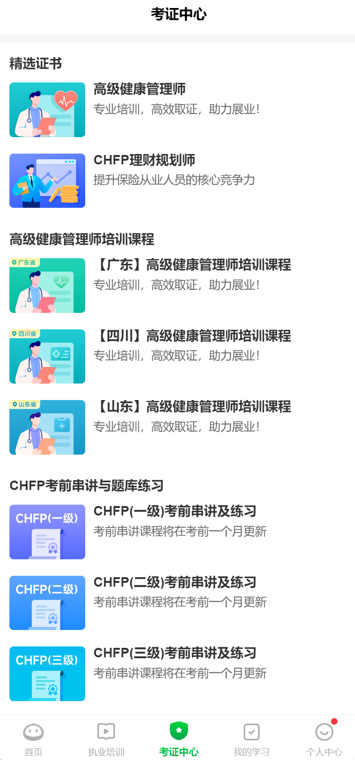
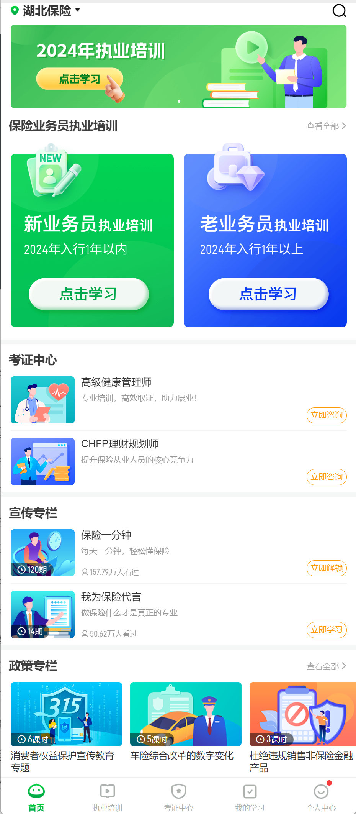
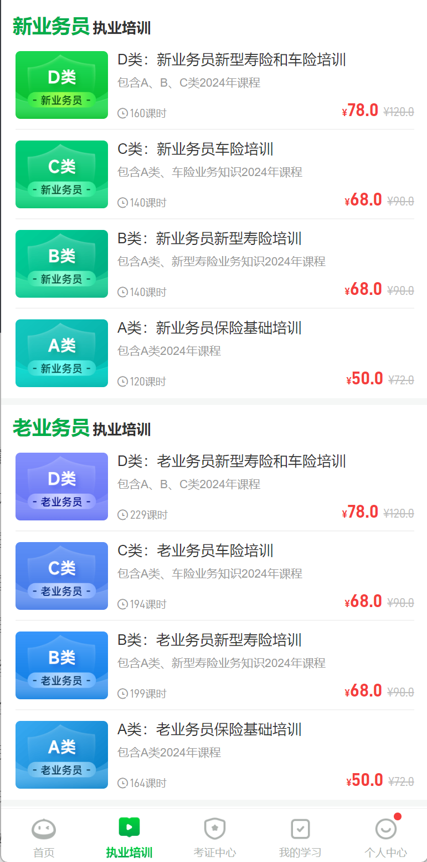
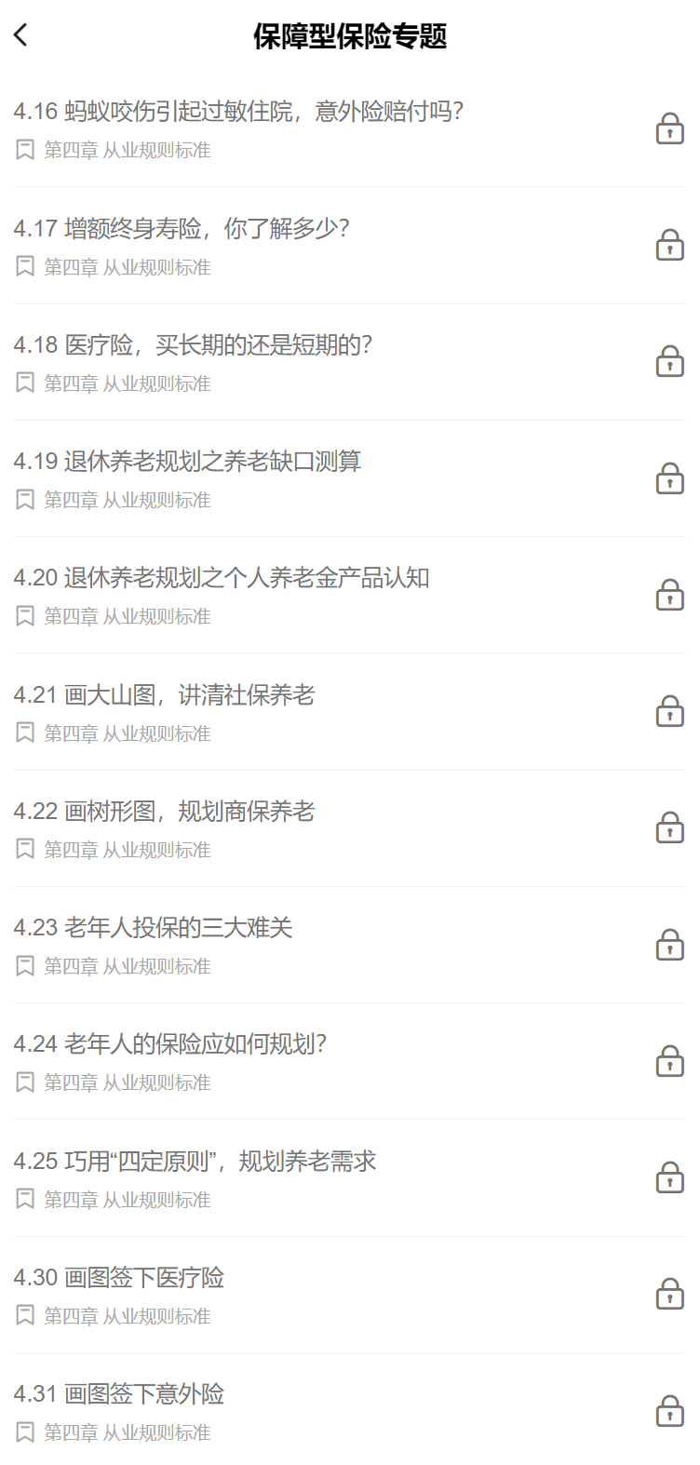
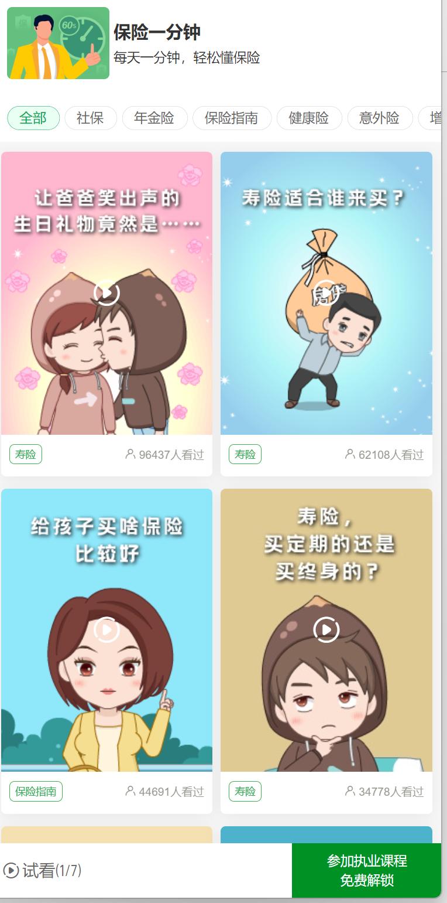
相关平台调研之栗子同学

Slide 10
相关平台调研之栗子同学

Slide 11
相关平台调研之栗子同学

Slide 12
相关平台调研之栗子同学

Slide 13
相关平台调研之栗子同学

Slide 14

相关平台调研之保险文化
官方背书，讲师资源丰富，全是真人主讲，价格高
渠道：学习
培训形式：职业培训

Slide 15
相关平台调研之栗子同学

Slide 16
竞争对手分析：分析他们值得我们学习的长处
《保险文化》

Slide 17
除了内容致胜，形式该如何优化？
内容付费成为赢利热点
知识付费时代开启随着内容付费领域的不断拓展，短视频和音频将成为内容付费行业的主要产品形式
智能互联加速前进
媒体和人工智能技术的结合已经由早期的概念进入产品形态，智能推荐、语音识别、智能传感器等技术的应用正在重塑新闻生产和传输的各个环节
Notes:
酒香也怕巷子深

Slide 18
竞争对手分析：分析他们值得我们学习的长处
栗子同学

Slide 19
总结：SWOT，在哪些方面需要努力？
课程资源呈现方面
什么样的课适合什么样的表现形式
平台功能呈现方面
用户运营呈现方面

Slide 20
线上培训有哪些优点？
其他：夏令营分班分组多元化、企业内部培训（人员档案、熟悉、讲师身份晋升吸引）
线上培训
线下培训
THE NEW MEDIA ERA
THE TRADITIONAL MEDIA ERA
VS
以网络为媒介
面对面
灵活自由
传统、接受度高
海量资源
在线上培训时代，由于人人都自带传播渠道，信息呈现出复杂的“多向”传播模式
在传统培训时代，由于传播渠道相对较“狭窄”，信息的呈现往往比较单一

Slide 21
营销活动策划建议

Slide 22
营销活动策划建议

Slide 23
评判表现形式“好”有那些标准？
以用户需求为导向，结合……关于的评判标准

Slide 24
线上培训表现形式
其他：夏令营分班分组多元化、企业内部培训（人员档案、熟悉、讲师身份晋升吸引）
线上培训
线下培训
THE NEW MEDIA ERA
THE TRADITIONAL MEDIA ERA
VS
随时随地
面对面
灵活自由
传统、接受度高
海量资源
在新媒体时代，由于人人都自带传播渠道，信息呈现出复杂的“多向”传播模式
在传统培训时代，由于传播渠道相对较“狭窄”，信息的呈现往往比较单一

Slide 25

新媒体的概念
THE CONCEPT OF NEW MEDIA
在web2.0带来巨大革新的时代，营销方式也带来变革，沟通性（communicate）、差异性（variation）、创造性（creativity）、关联性（relation），体验性（experience）、互联网已经进入新媒体传播时代。 并且出现了微信，抖音，快手等这些新媒体。
抖音
微信
快手

Slide 26
新媒体的概念
THE CONCEPT OF NEW MEDIA
新媒体时代
传统媒体时代
THE NEW MEDIA ERA
THE TRADITIONAL MEDIA ERA
VS
用户为王
渠道为王
低卷入阅读
高卷入阅读
非线性认知模式
线性认知模式
在新媒体时代，由于人人都自带传播渠道，信息呈现出复杂的“多向”传播模式
在传统媒体时代，由于传播渠道相对较“狭窄”，信息的呈现往往比较单一

Slide 27








新媒体的概念
THE CONCEPT OF NEW MEDIA
新媒体
新媒体具有形式丰富多样
有超强的互动性
媒体渠道十分广泛
THE NEW MEDIA
数字电视
网络杂志
数字广播
手机短信
传统媒体
本身技术发展缓慢
形式不够灵活多变
不能大幅度的创新
THE TRADITIONAL MEDIA
收音机
广播
报纸
图书

Slide 28


新媒体的概念
THE CONCEPT OF NEW MEDIA
优势
劣势
ADVANTAGE
ADVANTAGE
小投入、低风险是进军新媒体的普遍情况，常称的新媒体“四大件”
微博、微信、App、网站，还有纸媒常用的二维码、手机报等，大都属于小投入、低风险类
竞争对手抢先，至少获得吸引眼球的先动优势
由于实施困难可能没有达到预期的效果
比预期实施成本高
比预期实施时间长
技术绩效比投资时预期的低
研发的IT系统与选用的软件和硬件不相容

Slide 29
新媒体的概念
THE CONCEPT OF NEW MEDIA
01
传统媒体劣势
传统媒体优势
传播成本很大程度上限制了传统媒体的发展，限制了媒体传播的速度及面积
传播形式上相对比较单一
传统媒体相对使用成本交高,而且不容易监测效果
专业化的新闻队伍、长期形成的品牌、广阔的信息渠道
参与面更广，传统媒体不仅改变了自己的形式,还参与了网络,传统媒体上网可能会给它们带来新的受众群体
传统媒体的运做方式便于更新
02

Slide 30
PART TWO
发展新媒体的必要性
THE NECESSITY OF THE DEVELOPMENT OF NEW MEDIA

Slide 31
发展新媒体的必要性
THE NECESSITY OF THE DEVELOPMENT OF NEW MEDIA
传媒产业内部结构变化
传统媒体市场持续整体衰落，其结构调整的速度越来越快
2011年平面、广电、互联网、移动互联网“四分天下”
2013年演变成传统媒体、互联网和移动互联网的“三足鼎立”
2017年则已转向“一超多强”的局面，移动互联网的市场份额接近一半
*数据来源：前瞻产业研究院

Slide 32
发展新媒体的必要性
THE NECESSITY OF THE DEVELOPMENT OF NEW MEDIA
新媒体正在以迅猛的趋势不断发展
互联网时代的来临、新媒体的不断发展,正在不断改变着越来越多受众的生活、工作和学习等方面的行为方式。传统媒体趋弱,以互联网、社交媒体为代表的新媒体不断崛起并持续推动媒介的发展和改变。

Slide 33
发展新媒体的必要性
THE NECESSITY OF THE DEVELOPMENT OF NEW MEDIA
美国
日本
韩国
2003年，美国《时代周刊》认为：数字娱乐在美国国内产值中将占一半的份额
2004年迪斯尼公司关闭了其在佛罗里达的最后一个传统手工动画室2009年，新产品将使数字娱乐全面超越传统娱乐方式
日本十分注重把高新技术应用到文化娱乐产业中
1924 年由原来的地方性晚报一跃成为全国性大报，政治立场倾向亲美保守派
自1994 年该报的日发行量突破1000 万份
随着韩国媒体环境的急剧变化，新闻在门户网站都出现了「吃冷饭」的情况
为了重新聚集分散的观众，韩国媒体平台的任务是开发视频内容，提供数字化，以及报纸的融合服务。
01
02
03

Slide 34




发展新媒体的必要性
THE NECESSITY OF THE DEVELOPMENT OF NEW MEDIA
新媒体研究的初始期
中国新媒体研究的成长期
中国新媒体研究的凸现期
在中国新媒体研究的初始阶段，中国新媒体研究的第一篇文章就是方晓虹对日本作者冈村二郎《视听教育在新媒体时代的地位》
从2000年到2005年是中国新媒体研究的成长期。在这一阶段，中国新媒体的相关研究数量较初始期出现大幅增长
以网络媒体和手机媒体为代表的新媒体形态不断翻新，网络电视、IPTV又点燃了另外一番新媒体变革的潮流
2006-2015
2000-2005
1986-1999

Slide 35

发展新媒体的必要性
THE NECESSITY OF THE DEVELOPMENT OF NEW MEDIA
媒介融合的进一步强化主要表现
阅览转型
融合发展
多网合一
传统媒体的弱化及新媒体快速发展促使传统媒体积极转型，同新媒体一道协同融合发展
传统媒体中报纸向电子报刊、电子阅览转型网络电视机顶盒的出现实现了电视联网
网络广播的发展也使电台广播和互联网广播信息内容融合为个平台
充分挖掘用户个体和社群价值，以信任和人脉为核心有效进行商品和平台推广
新媒体时代媒介融合的发展趋势依旧会是主流
在电子信息技术的不断发展下，最终实现电视、手机、电脑的“三网合怒”，甚至是“多网合一”

Slide 36
发展新媒体的必要性
THE NECESSITY OF THE DEVELOPMENT OF NEW MEDIA
社交化产品成为新势力
中国数字产业数据分析：预计2020年中国社交零售用户规模达5.73亿人。随着微信生态功能的持续完善，电商各平台的激烈角逐，电商的社交化成为当前大热。
智能互联加速前进
媒体和人工智能技术的结合已经由早期的概念进入产品形态，智能推荐、语音识别、智能传感器等技术的应用正在重塑新闻生产和传输的各个环节
内容付费成为赢利热点
知识付费时代开启随着内容付费领域的不断拓展，短视频和音频将成为内容付费行业的主要产品形式

Slide 37
PART THREE
第二季度营销情况
MARKETING SITUATION IN THE SECOND QUARTER
营销情况

Slide 38
第二季度营销情况
MARKETING IN THE SECOND QUARTER
公司的合作伙伴
微信
腾讯
微软
搜狗
快手
网易
微博
小红书

Slide 39
第二季度营销情况
MARKETING IN THE SECOND QUARTER
在本季度的营销中运营组排名第一，推广组排名第二，营销组排名第三，因为篇幅原因在本次大会中不再赘述，希望其他部门的同事也积极进取，像运营组和推广组学习，争取早日取得好的成绩
“运营组“

Slide 40

第二季度营销情况
MARKETING IN THE SECOND QUARTER
各组第二季度销售额(万元)
运营组
营销额：7600万元
推广组
营销额：6400万元
营销组
营销额：5600万元

Slide 41



第二季度营销情况
MARKETING IN THE SECOND QUARTER
NO.1
NO.2
NO.3
运营组
推广组
营销组
5000元
3000元
2000元
奖金
奖金
奖金

Slide 42


第二季度营销情况
MARKETING IN THE SECOND QUARTER
最佳销售奖
张三
第二季度
职务：虎扑新媒体运营组组长
毕业院校：XX大学
个人经历：已连续两年获得年度最佳先进个人
座右铭：但行好事，莫问前程

Slide 43
PART FOUR
直播矩阵
活动策划建议
社群运营
SPECIFIC PROMOTION MEASURES
资源链接

Slide 44





具体推广措施
SPECIFIC PROMOTION MEASURES
多元用户
精准触达
在大流量新媒体平台推广本公司产品，使用户多元化阅读
制定9大定向维度，张贴标签，使用户可以从多维角度搜索
高效转化
投放保障
新媒体的推广流量经费相对昂贵，应避免没有必要的推广
使用多种推广计费方式，承担广告投放风险，保证公司的资金流通

Slide 45

具体推广措施
SPECIFIC PROMOTION MEASURES
制定推广主题
精准传播平台
制定主题让产品信息通过与用户的需求结合，将信息转化成价值
新媒体与传统媒体一样，都存在目标受众和大众受众，不同受众应对应不同的推广方式
找准市场切合点
多样表现形式
与品类相关的产品和服务层出不穷，多种形式的挖掘和完整传播市场切合点是推广的关键
精准掌握针对社会不同传播对象的信息要素，以图像，文字，视频的形式集中通过产品，服务等多维形式呈现

Slide 46


感谢聆听
THANKYOU FOR YOUR LISTING
THANKYOU

